Slide 1


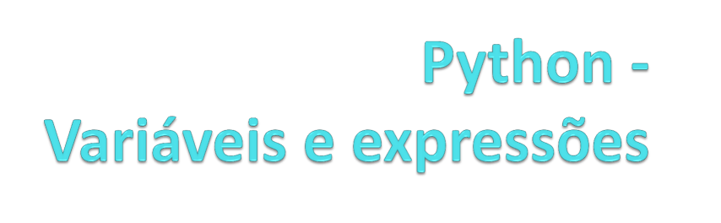
Prof. Eduardo Campos (CEFET-MG)

Slide 2
Linguagens de programação
Linguagem de Máquina
Computador entende apenas pulsos elétricos
Presença ou não de pulso
1 ou 0
Tudo no computador deve ser descrito em termos de 1’s ou 0’s (binário)
Difícil para humanos ler ou escrever
00011110 = 30

Slide 3

Linguagens de programação
Linguagens de Alto Nível
Programas são escritos utilizando uma linguagem parecida com a linguagem humana
Independente da arquitetura do computador
Mais fácil programar
Uso de compiladores

Slide 4
Linguagens de programação
Linguagem Assembly
Uso de mnemônicos
Conjunto de 0’s e 1’s é agora representado por um código
10011011 -> ADD

Slide 5
Linguagens de programação
Linguagem Assembly - Problemas
Requer programação especial (Assembly)
Conjunto de instruções varia com o computador (processador)
Ainda é muito difícil programar

Slide 6
Linguagens de programação
Linguagens de Alto Nível
Programas são escritos utilizando uma linguagem parecida com a linguagem humana
Independente da arquitetura do computador
Mais fácil programar
Uso de compiladores

Slide 7
Linguagens de programação
Primórdios
Uso da computação para cálculos de fórmulas
Fórmulas eram traduzidas para linguagem de máquinas
Por que não escrever programas parecidos com as
fórmulas que se deseja computar?

Slide 8
Linguagens de programação
FORTRAN (FORmula TRANsform)
Em 1950, um grupo de programadores da IBM liderados por John Backus produz a versão inicial da linguagem;
Primeira linguagem de alto nível;
Várias outras linguagens de alto nível foram criadas
Algol-60, Cobol, Pascal, etc

Slide 9
Linguagens de programação
Porquê tantas linguagens?
Diferentes níveis de abstração
Nível mais alto
mais próximo da formulação dos problemas;
facilita a programação, detecção e correção de erros
Nível mais baixo
mais próximo da máquina;
potencialmente mais eficiente

Slide 10
Linguagens de programação
Porquê tantas linguagens?
Diferentes tipos de problemas
cálculo numérico: Fortran, C, C++
sistemas operacionais: C, C++
sistemas críticos: Ada, C, C++
sistemas web: Java, JavaScript, Ruby, Python

Slide 11
Linguagens de programação
Porquê tantas linguagens?
Diferentes paradigmas
imperativo: Algol, Pascal, C
funcional: Lisp, Scheme, ML, OCaml, Haskell
lógico: Prolog
orientado a objetos: Smalltalk, C++, Java, C#
Preferências subjetivas (estilo, elegância, legibilidade)

Slide 12
Linguagem Python
Linguagem de alto nível
Sintaxe simples: fácil de aprender
Implementação distribuída como código livre
Suporta programação procedimental e orientada a objetos
Muitas bibliotecas disponíveis
Pode ser usada em diferentes sistemas operacionais
Windows, Linux, Mac OS, etc.
Usada no “mundo real”
Google, Microsoft, Yahoo!, NASA,
Site oficial: http://www.python.org

Slide 13
Linguagem Python
Trabalha com um interpretador híbrido
O programa Python é traduzido para um código intermédio chamado byte-code
O byte-code é executado por um interpretador especial
Vantagens
fácil de usar interativamente
fácil testar e modificar componentes
mais eficiente do que um interpretador clássico
Desvantagem
não é tão eficiente como uma linguagem compilada tradicional (C, C++, Fortran, etc)

Slide 14

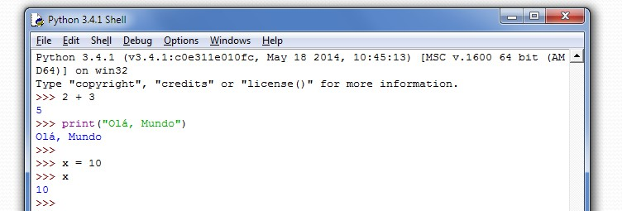
Python - Utilização interativa
Os comandos são executados no terminal do Python
IDLE é um ambiente de desenvolvimento integrado para Python
Podemos escrever comandos Python e ver os resultados imediatamente.

Slide 15
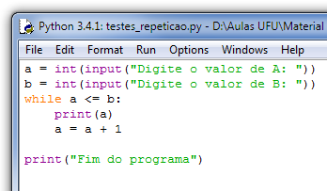
Python – Arquivo de script
Podemos criar um arquivo de texto onde iremos escrever um programa completo (script) e executar de uma só vez pressionando F5.
Arquivos de programas Python têm extensão .py

Slide 16
Variáveis
Matemática
É uma entidade capaz de representar um valor ou expressão;
Pode representar um número ou um conjunto de números
f(x) = x²

Slide 17
Variáveis
Computação
Posição de memória que armazena um dado ou valor
Pode ser utilizada e modificada pelo programa
Deve ser definida antes de ser usada

Slide 18
Variáveis
Propriedades
Nome
Pode ter um ou mais caracteres
Nem tudo pode ser usado como nome
Tipo
Conjunto de valores aceitos
Escopo
global ou local

Slide 19
Variáveis
Nome
Deve iniciar com letras;
Podem conter letras, números ou underscores (_). A partir das versões de Python 3.0 as letras podem ser acentuadas;
Letras maiúsculas e minúsculas são consideradas diferentes;
Palavras reservadas não podem ser usadas como nomes

Slide 20
Variáveis
Lista de palavras reservadas
and | def | nonLocal | if | not | return
assert | del | finally | import | or | try
break | elif | for | in | pass | while
class | else | from | is | as | yield
continue | except | global | lambda | raise | with
True | False | None

Slide 21
Variáveis
Quais nomes de variáveis estão corretos:
Contador
contador1
comp!
.var
Teste_123
_teste
int
int1
1contador
-x
Teste-123 x&

Slide 22
Variáveis
Corretos:
Contador, contador1,Teste_123, _teste, int1, int
Errados
comp!, .var,, 1contador, -x, Teste-123, x&

Slide 23
Variáveis
Tipo
Os valores e variáveis em Python são classificados em diferentes tipos
O tipo define os valores que a variável pode assumir e as
operações que podem ser realizadas com ela
Diferente de outras linguagens, não precisamos definir o tipo de uma variável
O tipo da variável se altera conforme o dado armazenado
Comando type(x)
permite saber o tipo do valor ou variável em x

Slide 24
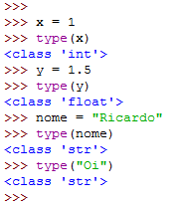
Variáveis
Alguns tipos
int
Tipo inteiro
float
Números fracionários (ponto flutuante)
Na parte decimal usa-se ponto e não vírgula!
str
String, isto é, cadeia de caracteres
Escrevemos o texto entre aspas ‘simples’ ou “duplas”

Slide 25
Escopo de variáveis
Escopo
Define onde e quando a variável pode ser usada.
Escopo global
A variável é definida fora de qualquer definição de função
Tempo de vida é o tempo de execução do programa
Escopo local
A variável é definida dentro de uma função ou na sua lista de parâmetros

Slide 26
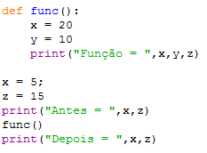

Escopo de variáveis
Exemplo
x e y são variáveis locais
Foram definidas em um bloco indentado
x e z são variáveis globais
Foram definidas em um bloco não- indentado
x existe nos dois escopos
A variável definida no escopo local ofusca completamente o escopo global
Exemplo
Saída

Slide 27


Comando de Saída de Dados
Função print()
Função que realiza a impressão dos dados do programa no terminal
Forma geral
print(expressão1, expressão2, ..., expressãoN)
Exemplo Saída

Slide 28


Comandos de Entrada de Dados
Função input()
Função que realiza a leitura de uma cadeia de caracteres do teclado no terminal
Forma geral
variável = input(texto)
A função input() escreve texto no terminal (opcional)
Exemplo Saída

Slide 29
Comandos de Entrada de Dados
A função input() sempre retorna uma cadeia de caracteres.
Mesmo que o que foi digitado contenha apenas números
O que fazer se for preciso ler uma valor numérico?
Solução: podemos forçar a conversão de tipos

Slide 30
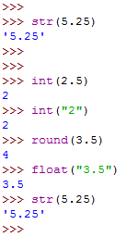
Comandos de Entrada de Dados
Conversão explícita entre tipos
Permite converter um tipo de dado em outro
int(x): converte x para inteiro via truncagem (apenas a parte inteira é considerada)
round(x): converte x para inteiro via arredondamento
float(x): converte x para ponto-flutuante
str(x): converte um valor x para texto

Slide 31


Comandos de Entrada de Dados
Conversão explícita entre tipos
Desse modo, podemos combinar o retorno da função input() com a conversão de tipos para fazer a leitura de valores numéricos
Exemplo
Saída

Slide 32
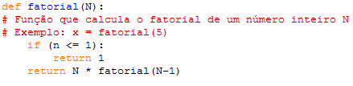
Comentários e docstrings
Comentários
Permitem adicionar uma descrição sobre o programa. Ajudam a relembrar como funciona o programa
São ignorados pelo interpretador
Começam com o símbolo # e se estendem até ao fim da linha

Slide 33
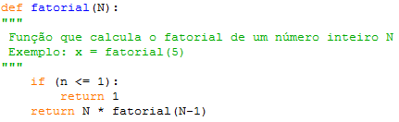
Comentários e docstrings
Docstrings
Texto definido entre três aspas duplas ou simples. Similar a um comentário
É ignorado pelo interpretador, mas pode ser acessado
através do help
Normalmente utilizados no início de uma classe, de uma função ou no início do programa

Slide 34
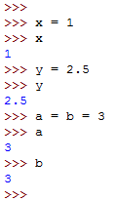
Atribuição
Operador de Atribuição “=”
Associa o valor de uma expressão a uma variável
A variável é criada neste processo
Forma geral
nome_da_variável = valor ou expressão

Slide 35
Atribuição
Operador de Atribuição “=”
O operador de atribuição “=” armazena o valor ou resultado de uma expressão contida à sua direita na variável especificada à sua esquerda
A linguagem Python suporta múltiplas atribuições

Slide 36
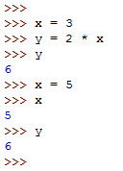
Atribuição
Operador de Atribuição “=”
É importante notar que a atribuição é um comando, não uma equação
Alterar o valor de uma variável não altera o valor das variáveis já calculadas usando o antigo valor

Slide 37
Operadores aritméticos
Permitem criar expressões aritméticas utilizando números inteiros e fracionários
Seguem a precedência da matemática: multiplicações e divisões são realizadas antes de soma e subtração
Operador | Descrição | Exemplo
+ | Soma | 2 + 3
- | Subtração | 3 – 1
* | Multiplicação | 2 * 4
/ | Quociente da Divisão | 4.5 / 2
** | Exponenciação | 2 ** 3

Slide 38


Operadores aritméticos
Podemos alterar a precedência utilizando parênteses ()
O operador de subtração “-” também pode ser utilizado para inverter o sinal de um valor

Slide 39
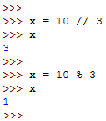
Operadores aritméticos
Alguns operadores são definidos apenas para valores inteiros
Operador | Descrição | Exemplo
// | Quociente da Divisão Inteira | 5 // 2
% | Resto da Divisão Inteira | 5 // 2
Exemplos

Slide 40
Operadores aritméticos
Os operadores aritméticos funcionam com ambos os tipos: int e float
Devemos apenas estar atentos ao tipo resultante da
operação quando combiná-los
Operação
int + int => int
float + float => float
int + float => float
float + int => float

Slide 41
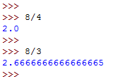
Operadores aritméticos
Erros de arredondamento
Valores inteiros: são representados de forma exata no computador
Valores em ponto-flutuante: são
aproximações finitas dos números reais
Erros de arredondamento podem se acumular após sucessivas operações sobre estes valores

Slide 42

Operadores aritméticos
Erros de arredondamento - exemplo
Na matemática
(100/3 - 33) * 3
100 - 33 × 3 = 1
Usando operações de ponto-flutuante
O erro de arrendondamento foi de
1.000000000000007 - 1 ≈ 7 × 10⁻¹⁵

Slide 43
Operadores Relacionais
Permitem a comparação entre os valores de diferentes variáveis
Operador | Descrição | Exemplo
== | Igual | x == 5
!= | Diferente | x != 5
> | Maior do que | x > y
>= | Maior ou igual a | x >= 10
< | Menor do que | y < 100
<= | Menor ou igual a | y <= z

Slide 44
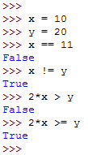
Operadores Relacionais
Esse tipo de operador retorna True (verdadeiro) ou
False (falso)
Podemos utilizar operadores aritméticos durante a
comparação

Slide 45
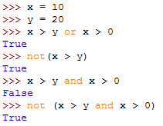
Operadores Lógicos
São operadores que trabalham com valores lógicos e retornam um valor lógico verdadeiro (1) ou falso (0)
Operador | Descrição | Exemplo
and | Operador “E” | x == 5 and x < y
or | Operador “OU” | x != 5 ou x < 0
not | Operador de negação | not (x > y)
Exemplos

Slide 46
Operadores Lógicos
Tabela verdade
A | B | not A | not B | A and B | A or B
False | False | True | True | False | False
False | True | True | False | False | True
True | False | False | True | False | True
True | True | False | False | True | True

Slide 47
Operadores de Atribuição Simplificada
A linguagem Python permite simplificar algumas expressões matemáticas
Operador | Descrição | Exemplo
+= | Soma | c += a equivale a c = c + a
-= | Subtração | c -= a equivale a c = c – a
*= | Multiplicação | c *= a equivale a c = c * a
/= | Quociente da Divisão | c /= a equivale a c = c / a
**= | Exponenciação | c **= a equivale a c = c ** a
//= | Quociente da Divisão Inteira | c //= a equivale a c = c // a
%= | Resto da Divisão Inteira | c %= a equivale a c = c % a

Slide 48
Operadores Bit-a-Bit
Nas operações bit-a-bit o valor (alto nível) é representado por sua forma binária (baixo nível) e as operações são feitas em cada bit dele
Operador | Descrição | Exemplo
& | E bit-a-bit | x = y & z
| | Ou bit-a-bit | x = y | z
^ | Ou exclusivo | x = y ^ z
~ | Complemento bit-a-bit | x = y ~ z
<< | Deslocamento a esquerda | x = y << z
>> | Deslocamento a direita | x = y >> z

Slide 49
Operadores Bit-a-Bit
As operações bit-a-bit ajudam programadores que queiram trabalhar com o computador em “baixo nível”
Essas operações somente podem ser utilizadas em valores inteiros

Slide 50
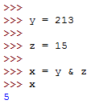
Operadores
Exemplo de operador bit a bit
1 | 1 | 0 | 1 | 0 | 1 | 0 | 1
0 | 0 | 0 | 0 | 1 | 1 | 1 | 1
0 | 0 | 0 | 0 | 0 | 1 | 0 | 1

Slide 51
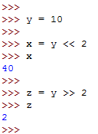
Operadores
Exemplo de operador bit a bit
0 | 0 | 0 | 0 | 1 | 0 | 1 | 0
0 | 0 | 1 | 0 | 1 | 0 | 0 | 0
0 | 0 | 0 | 0 | 0 | 0 | 1 | 0

Slide 52
Precedência dos Operadores
Maior precedência
**
~ + -
* / % //
+ -
>> <<
&
^ |
<= < > >=
<> == !=
= %= /= //= -= += *= **=
is is not
in not in
not or and
Menor precedência

Slide 53
Módulos
Um módulo Python nada mais é do que um arquivo de extensão .py contendo código-fonte Python
Este arquivo pode conter variáveis, funções e classes
A medida que um programa cresce em tamanho e complexidade, um ou mais módulos Python são utilizados de forma combinada

Slide 54

Módulos
Comando import
É a instrução mais básica para trabalhar com módulos
O módulo deve estar no caminho de procura de módulos
do interpretador
Alguns dos módulos mais comuns são: math, sys, os, time, random, re, shelve
Forma geral
import nome-módulo

Slide 55
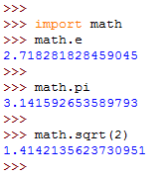
Módulos
Funções matemáticas
Muitas funções e constantes matemáticas estão disponíveis no módulo math
Uso das funções do módulo
nome-módulo.nome-função

Slide 56
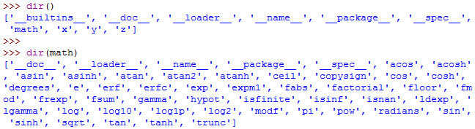
Módulos
Função dir()
dir()
Retorna uma lista de nomes de todos os símbolos da tabela do módulo atual.
dir(nome-módulo)
Retorna uma lista dos nomes dos atributos contidos em um módulo
Permite descobrir quais símbolos e funções o compõem

Slide 57
Material Complementar
Vídeo Aulas
Aula 01 - Introdução
https://youtu.be/GDCtOyEY1jc
Aula 02 - Variáveis
https://youtu.be/PqD3ujwL6GM
Aula 03 - Comandos de Entrada e Saída
https://youtu.be/7LjZqlZtri4
Aula 04 - Comentários
https://youtu.be/PblrCiFllgI

Slide 58
Material Complementar
Vídeo Aulas
Aula 05 - Atribuição e Operadores aritméticos
https://youtu.be/nRG6VnXy45g
Aula 06 - Operadores Relacionais e Lógicos
https://youtu.be/8-VGKAnMmxw
Aula 07 - Operadores Bit-a-Bit
https://youtu.be/pG55wmEJiW4
Aula 08 - Módulos
https://youtu.be/BbjbyBONVmk

